Slide 1
Měření proudu
Ing. Jaroslav Bernkopf

Slide 2
Osnova
Ampérmetr – účel
Požadavky na ampérmetr
Zapojení ampérmetru do obvodu
Zvětšení rozsahu ampérmetru
bočník
měřicí transformátor

Slide 3
Rozcestník
Látku dle osnovy se naučte z
http://www.sse-najizdarne.cz/dokumenty/studijni_materialy/elektricka_mereni.pdf
od strany 19,
a z
http://www.bernkopf.cz/skola/predmety/mereni/materialy/skripta/mereni_2.pdf.

Slide 4
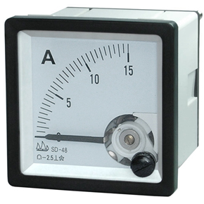
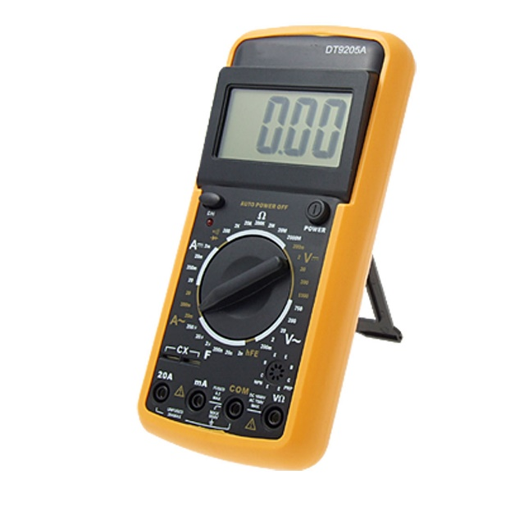
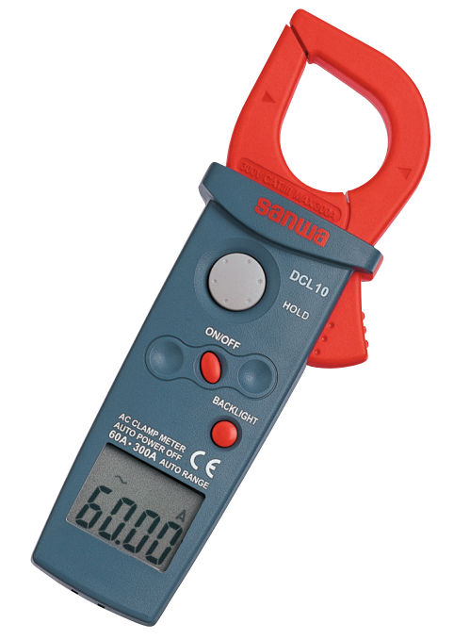
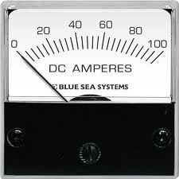
Ampérmetr

Slide 5
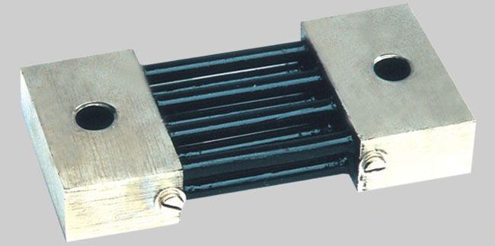
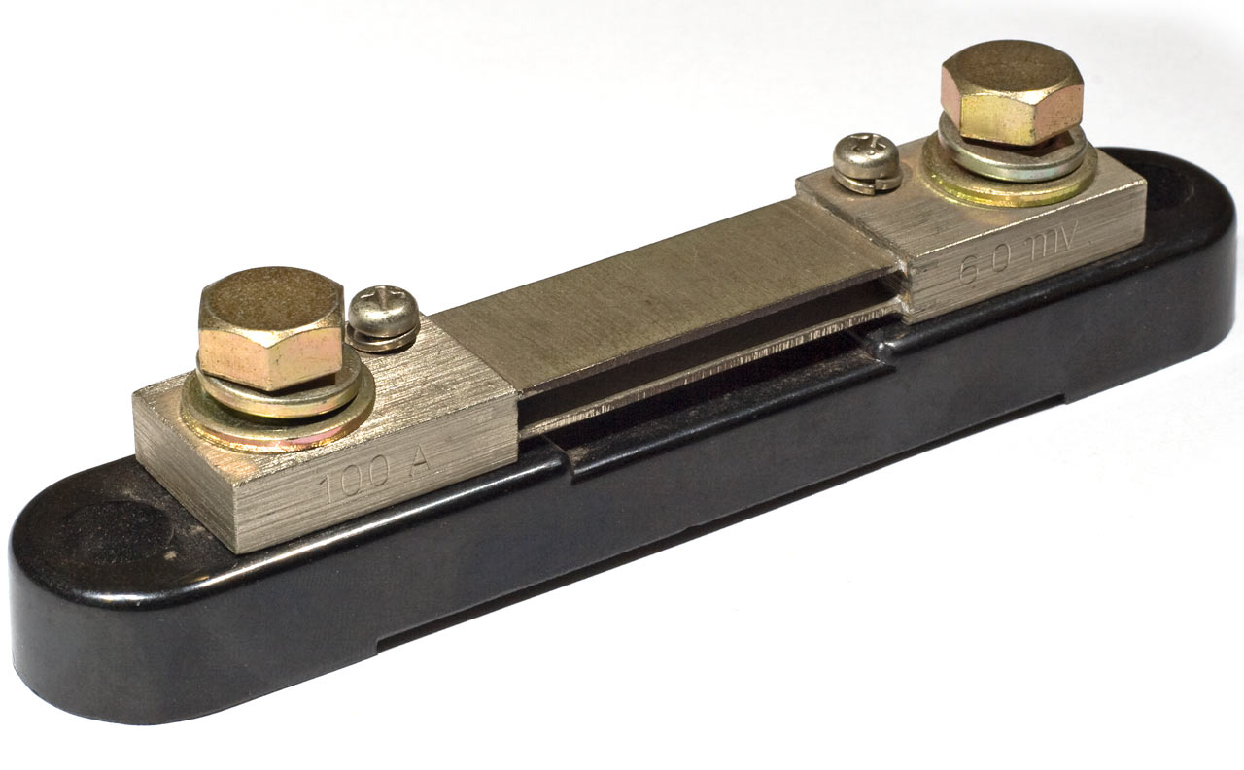
Bočník
Proudové svorky
Proudové svorky
Napěťové svorky
Napěťové svorky

Slide 6
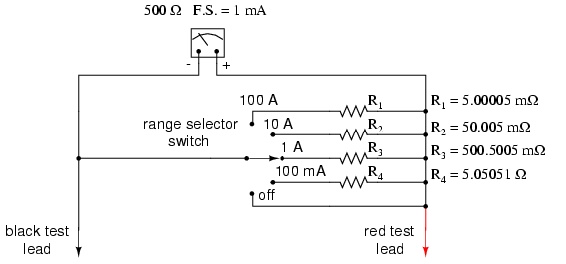
Bočník
Nebezpečné zapojení:
Smítko mezi kontakty – a měřák shoří

Slide 7
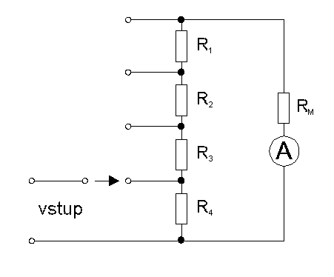
Bočník
Bezpečné zapojení:
Smítko mezi kontakty – a nic se nestane

Slide 8
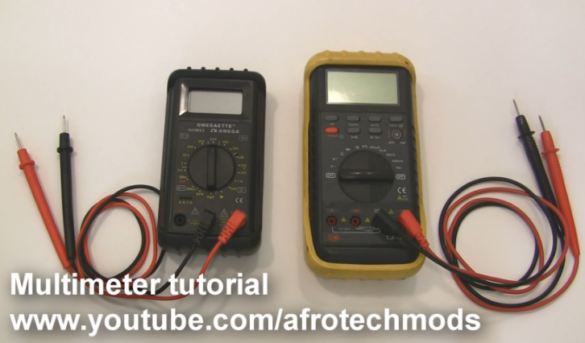
Video
Multimeter tutorial
https://www.youtube.com/watch?v=bF3OyQ3HwfU&feature=em-subs_digest-vrecs

Slide 9
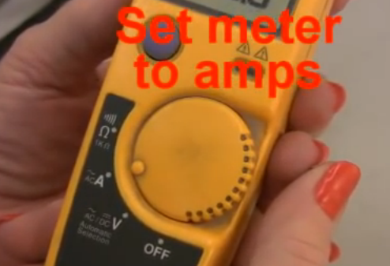
Video
How to Use a Multimeter
https://www.youtube.com/watch?v=UsDdQaIO7FI

